Slide 1


WOJSKOWA AKADEMIA TECHNICZNA
STUDIA CYWILNE I WOJSKOWE
DLACZEGO WARTO STUDIOWAĆ W WAT?
WOJSKOWA AKADEMIA TECHNICZNA
#WIEDZA #AMBICJA #TECHNOLOGIA
WAT.EDU.PL

Slide 2

Wojskowa Akademia Techniczna
to największa wojskowo-cywilna publiczna uczelnia akademicka w Polsce.
WAT jest zapleczem eksperckim
i badawczym MON, a także innych resortów w zakresie tzw. high technology, w tym techniki wojskowej
i technologii bezpieczeństwa.
Absolwenci WAT nie mają problemów ze znalezieniem pracy, są wysoko oceniani przez pracodawców w kraju i za granicą.
WOJSKOWA AKADEMIA TECHNICZNA
#WIEDZA #AMBICJA #TECHNOLOGIA
WAT.EDU.PL
WAT.EDU.PL

Slide 3
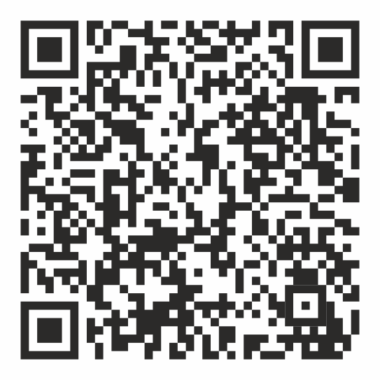
BENEFITY DLA STUDENTÓW WOJSKOWYCH
Uposażenie finansowe od 6300 zł
Bezpłatne zakwaterowanie
Wyżywienie
Umundurowanie
Gwarancja pracy w Wojsku Polskim
Rekrutacja
trwa!
Aplikuj
na studia
wojskowe
rekrutacja.wat.edu.pl
WOJSKOWA AKADEMIA TECHNICZNA
#WIEDZA #AMBICJA #TECHNOLOGIA
WAT.EDU.PL

Slide 4
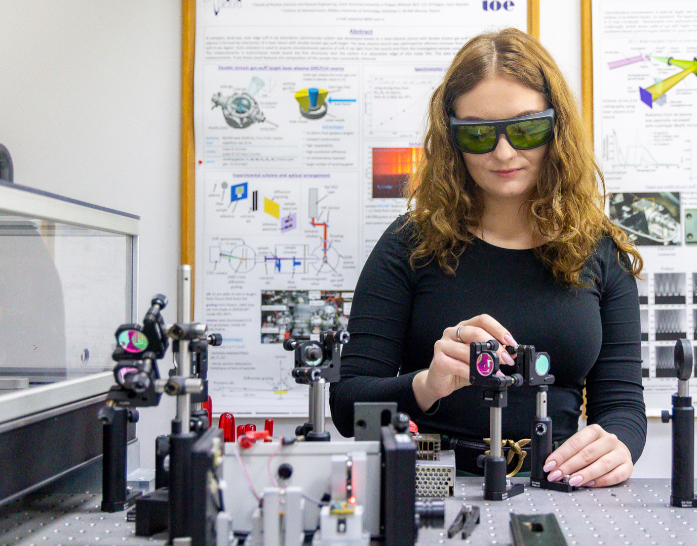
BENEFITY DLA STUDENTÓW CYWILNYCH
Ścieżka wyboru przedmiotów gwarantująca konkurencyjność na rynku zawodowym
Absolwenci WAT w czołówce najlepiej zarabiających absolwentów uczelni technicznych
Praktyki i staże w renomowanych ﬁrmach i instytucjach
Dostęp do obiektów sportowych
Rekrutacja
trwa!
Aplikuj
na studia
cywilne
rekrutacja.wat.edu.pl
WOJSKOWA AKADEMIA TECHNICZNA
#WIEDZA #AMBICJA #TECHNOLOGIA
WAT.EDU.PL

Slide 5


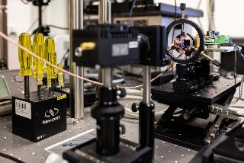
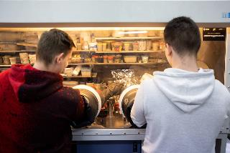
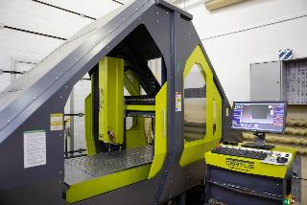
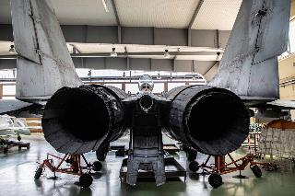
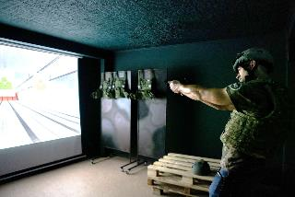
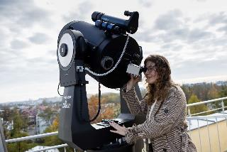
8 wydziałów
Wydział Cybernetyki
Wydział Elektroniki
Wydział Inżynierii Lądowej
i Geodezji
Wydział Nowych Technologii
i Chemii
Wydział
Inżynierii Mechanicznej
Wydział Mechatroniki, Uzbrojenia i Lotnictwa
Wydział Bezpieczeństwa, Logistyki i Zarządzania
Instytut Optoelektroniki
WOJSKOWA AKADEMIA TECHNICZNA
#WIEDZA #AMBICJA #TECHNOLOGIA
WAT.EDU.PL
WAT.EDU.PL

Slide 6
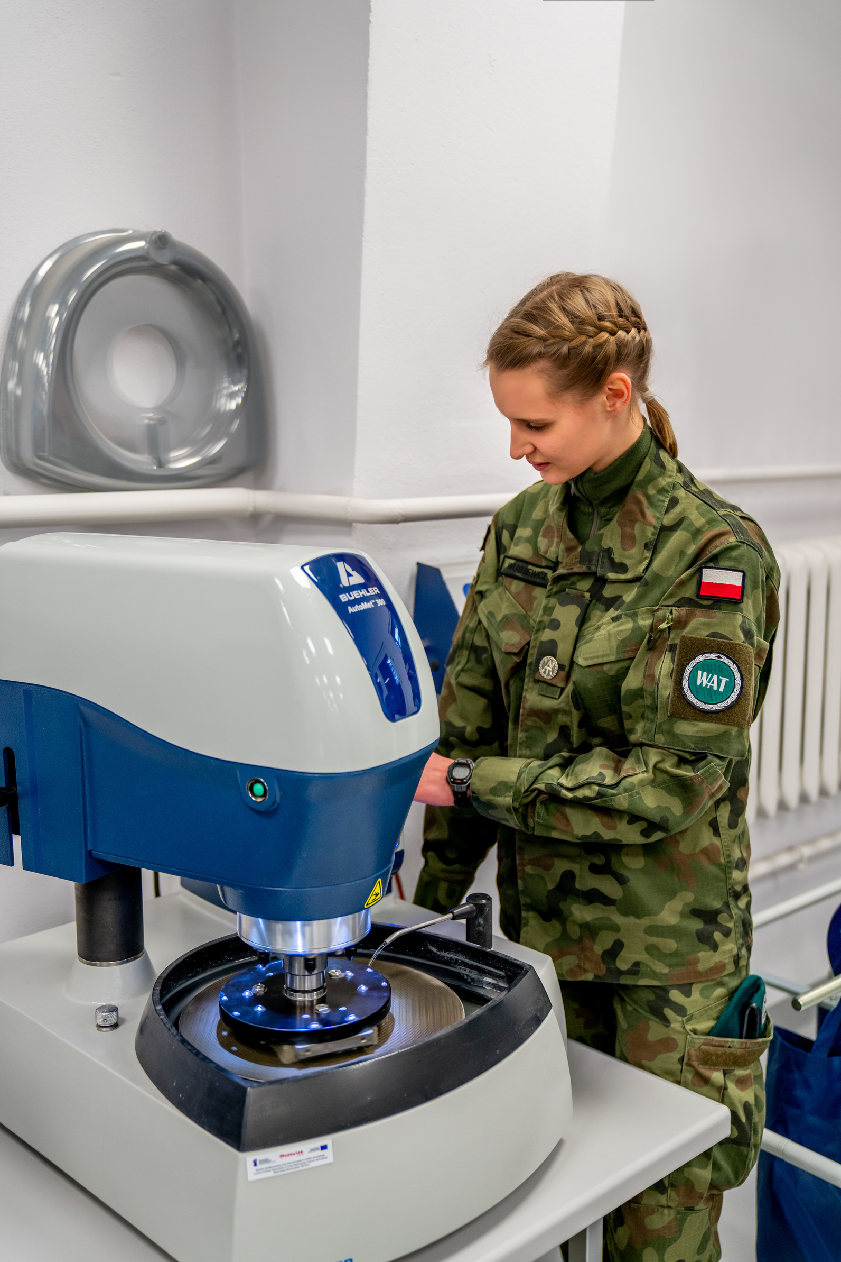
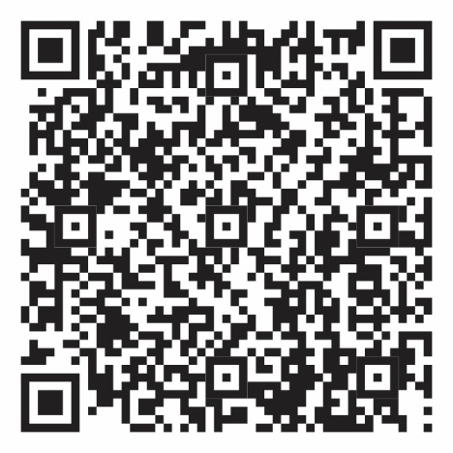
Jak zostać studentem wojskowym?
1
Rejestracja
4
Egzaminy wstępne i badania
Zarejestruj się w Portalu Rekrutacyjnym WP. Wydrukowany z PR WP wniosek o powołanie do dobrowolnej zasadniczej służby wojskowej
w uczelni wojskowej oraz inne wymagane dokumenty, złóż w dowolnie wybranym wojskowym centrum rekrutacji (WCR). WCR sprawdzi niekaralność w KRK i skieruje Cię na badania psychologiczne. Jak uzyskasz pozytywne orzeczenie psychologiczne, dostaniesz wiadomość o konieczności rejestracji w IRK uczelni.
Przyjedziesz do WAT na 2-5 dni – zostaniesz zakwaterowany i dostaniesz posiłki. Będziesz miał sprawdzian z WF i rozmowę kwalifikacyjną. Jeżeli uzyskasz pozytywne wyniki, WCR Warszawa – Śródmieście skieruje Cię na badania lekarskie, które odbędziesz w WAT i wyznaczonych warszawskich przychodniach.
5
Przyjęcia na studia
2
Wniesienie opłaty rekrutacyjnej
Jeżeli otrzymasz pozytywne orzeczenie komisji lekarskiej oraz uzyskasz wystarczającą liczbę punktów rankingowych, zostaniesz wpisany na listę studentów i powołany do pełnienia dobrowolnej zasadniczej służby wojskowej w uczelni wojskowej.
Zapłać opłatę rekrutacyjną w wysokości 100 zł na indywidualny nr konta bankowego, który uzyskasz w IRK uczelni.
3
Uzupełnienie wyników matur
Po otrzymaniu wyników matur, uzupełnij je na swoim koncie w IRK.
WOJSKOWA AKADEMIA TECHNICZNA
#WIEDZA #AMBICJA #TECHNOLOGIA
WAT.EDU.PL

Slide 7


Jak zostać
studentem cywilnym?
1
Rejestracja internetowa
Załóż konto w IRK i dokonaj zgłoszenia.
2
Wniesienie opłaty rekrutacyjnej
Opłata rekrutacyjna wynosi 85 zł i nie podlega zwrotowi. W ramach opłaty rekrutacyjnej możesz wybrać do 5 kierunków na wszystkich formach studiów cywilnych.
3
Uzupełnienie wyników matur
Po otrzymaniu wyników z matury, uzupełnij je na swoim koncie w IRK.
4
Przyjęcie na studia
Aby zostać studentem, musisz dostarczyć do Sekcji ds. rekrutacji świadectwo dojrzałości oraz inne wymagane dokumenty.
WOJSKOWA AKADEMIA TECHNICZNA
#WIEDZA #AMBICJA #TECHNOLOGIA
WAT.EDU.PL

Slide 8
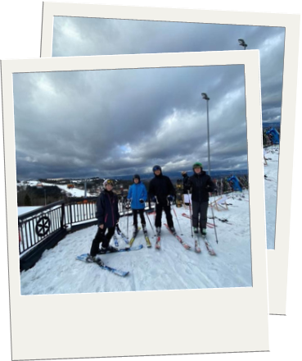
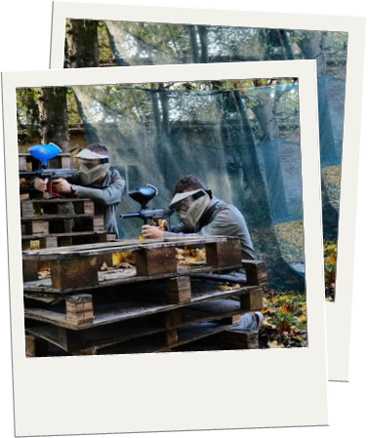




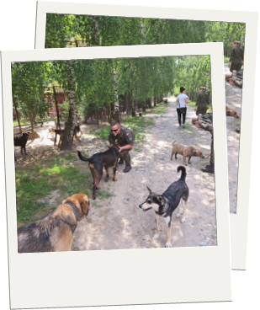
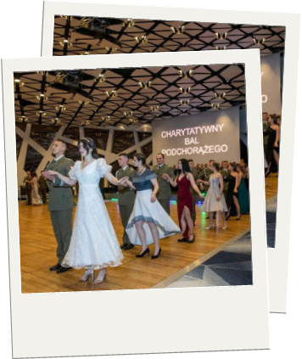

Studia,
to nie tylko nauka
  Organizacje studenckie WAT
  Wymiana międzynarodowa studentów
  Tydzień Waciaka, Zimowisko WAT
  Juwenalia, Pikniki Wydziałowe
  Dzień Sportu
  Bal Studenta i Charytatywny Bal Podchorążego
  Akcje charytatywne
WOJSKOWA AKADEMIA TECHNICZNA
#WIEDZA #AMBICJA #TECHNOLOGIA
WAT.EDU.PL
WAT.EDU.PL

Slide 9
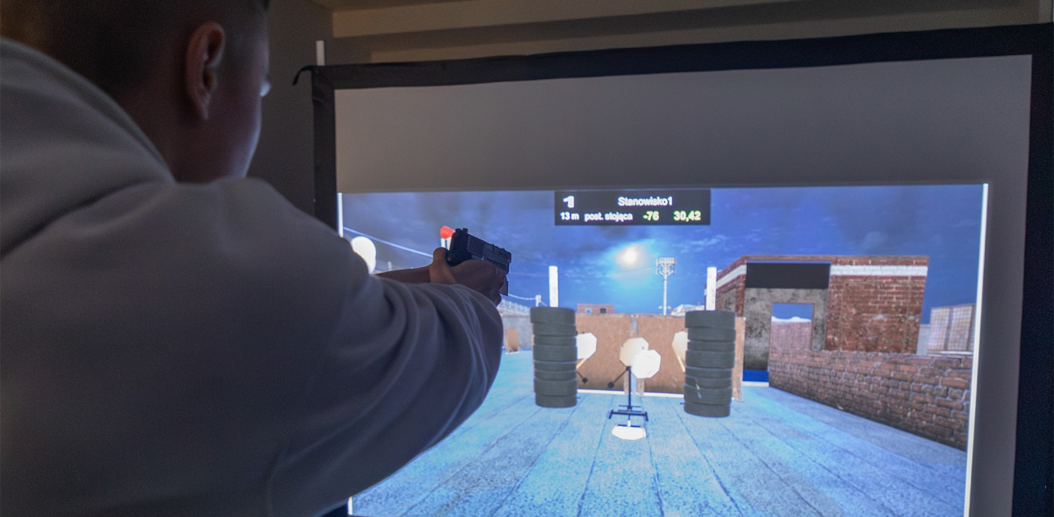
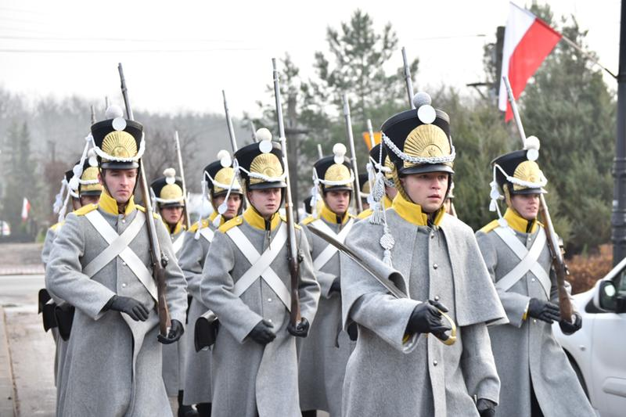
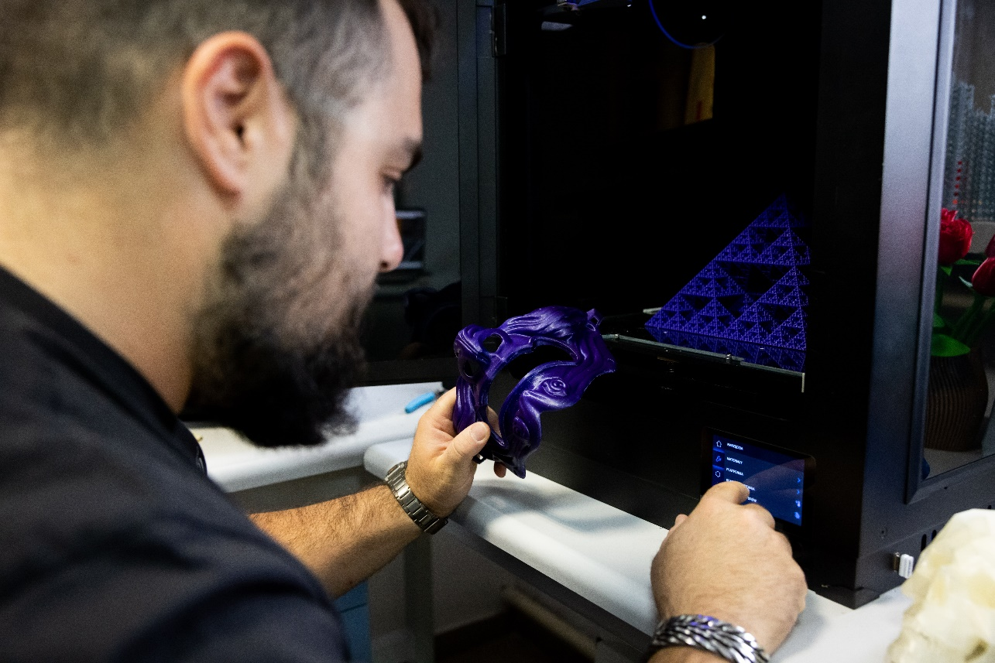
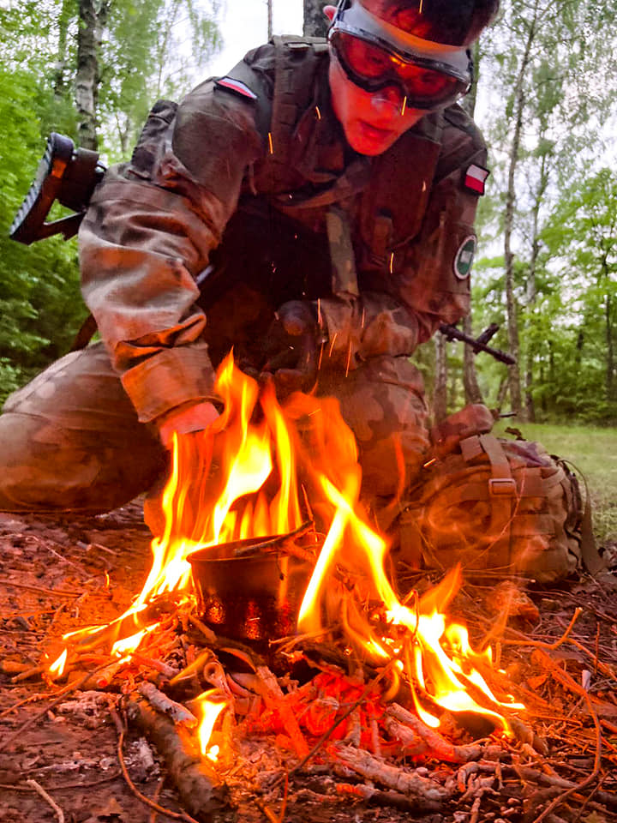

Organizacje studenckie
Łącznie
46 organizacji studenckich,
w tym 32 koła naukowe
WOJSKOWA AKADEMIA TECHNICZNA
#WIEDZA #AMBICJA #TECHNOLOGIA
WAT.EDU.PL
WAT.EDU.PL

Slide 10

Biuro Karier WAT
Planowanie kariery już na studiach
Rozwijanie kompetencji osobistych i zawodowych
Wsparcie w budowaniu przyszłości
Absolwenci WAT:
są cenieni przez pracodawców
to eksperci poszukiwani na rynku pracy
mają zarobki wyższe o 12% niż średnia krajowa absolwentów
WOJSKOWA AKADEMIA TECHNICZNA
#WIEDZA #AMBICJA #TECHNOLOGIA
WAT.EDU.PL
WAT.EDU.PL

Slide 11

Stypendia
Studenci mogą liczyć na wysokie świadczenia pomocy materialnej (do 2000 zł/miesiąc), takie jak:
  stypendium socjalne,
  stypendium rektora,
  stypendium dla osób z niepełnosprawnościami,
  jednorazowa zapomoga.
Za osiągnięcia naukowe jest przyznawane stypendium zarówno dla studentów cywilnych, jak i wojskowych.
WOJSKOWA AKADEMIA TECHNICZNA
#WIEDZA #AMBICJA #TECHNOLOGIA
WAT.EDU.PL
WAT.EDU.PL

Slide 12
BENEFITY DLA STUDENTÓW WOJSKOWYCH
Uposażenie finansowe od 6300 zł
Bezpłatne zakwaterowanie
Wyżywienie
Umundurowanie
Gwarancja pracy w Wojsku Polskim
Rekrutacja
trwa!
Aplikuj
na studia
wojskowe
rekrutacja.wat.edu.pl
WOJSKOWA AKADEMIA TECHNICZNA
#WIEDZA #AMBICJA #TECHNOLOGIA
WAT.EDU.PL

Slide 13
BENEFITY DLA STUDENTÓW CYWILNYCH
Ścieżka wyboru przedmiotów gwarantująca konkurencyjność na rynku zawodowym
Absolwenci WAT w czołówce najlepiej zarabiających absolwentów uczelni technicznych
Praktyki i staże w renomowanych ﬁrmach i instytucjach
Dostęp do obiektów sportowych
Rekrutacja
trwa!
Aplikuj
na studia
cywilne
rekrutacja.wat.edu.pl
WOJSKOWA AKADEMIA TECHNICZNA
#WIEDZA #AMBICJA #TECHNOLOGIA
WAT.EDU.PL

Slide 14

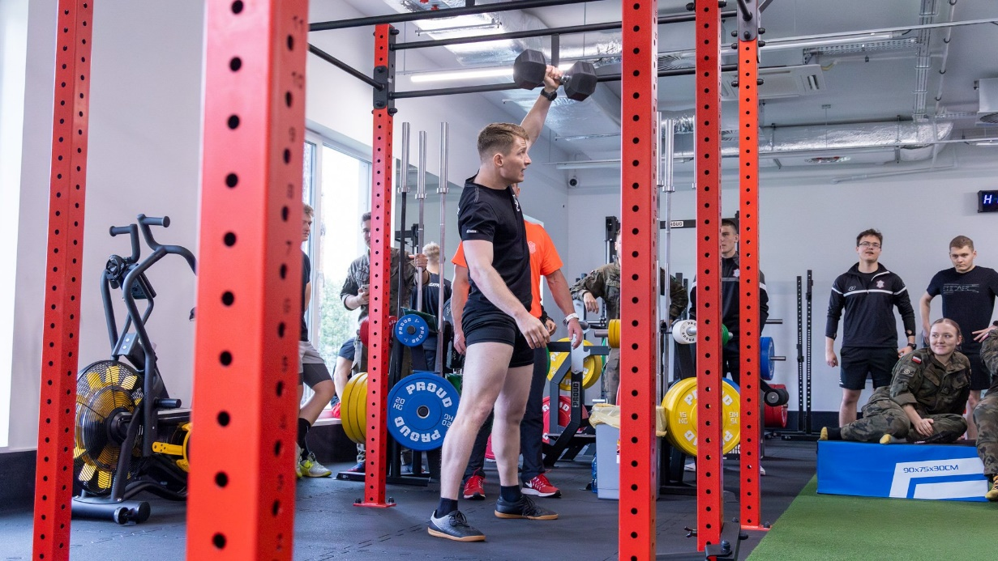

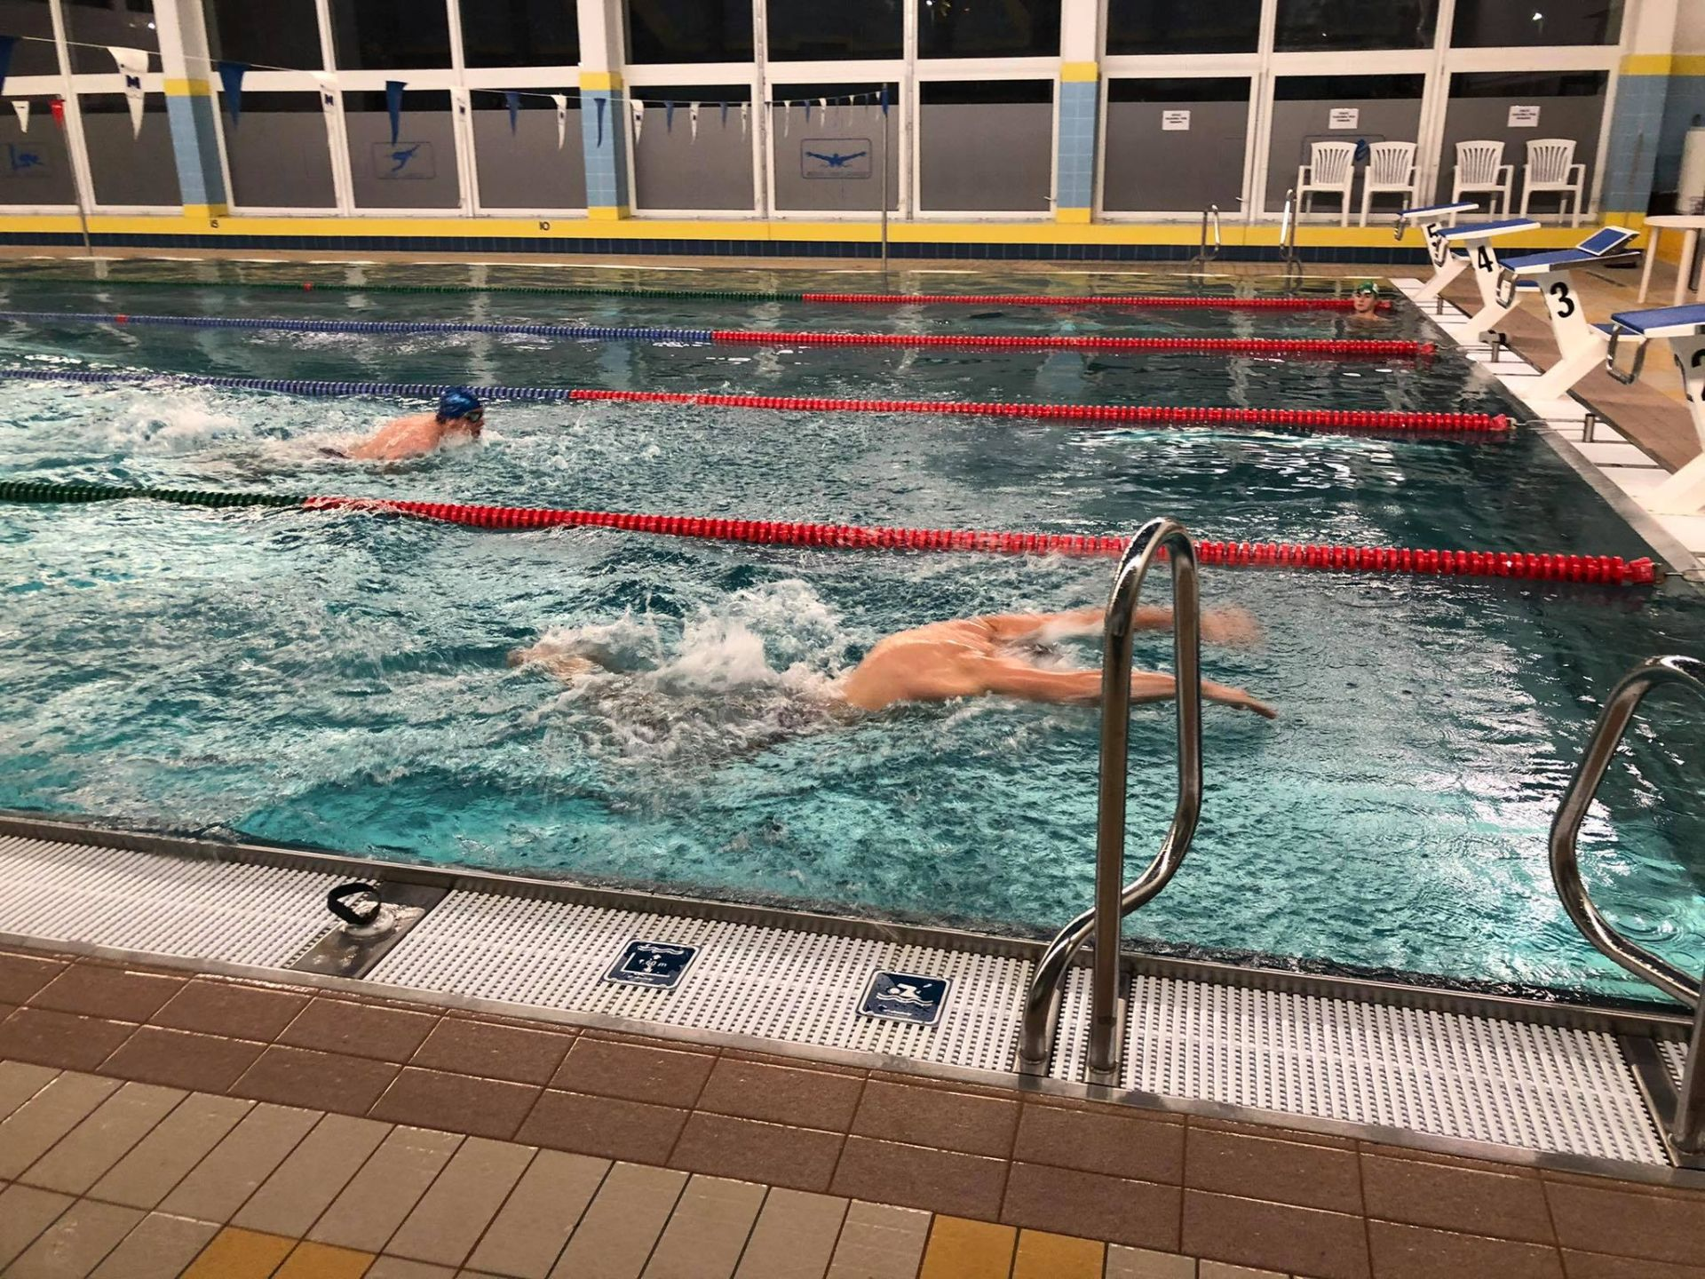



Własny kampus
Nowoczesne sale ćwiczeniowe i wykładowe
Innowacyjne laboratoria
Obiekty sportowe
Akademiki
Spacer
wirtualny
WOJSKOWA AKADEMIA TECHNICZNA
#WIEDZA #AMBICJA #TECHNOLOGIA
WAT.EDU.PL
WAT.EDU.PL

Slide 15
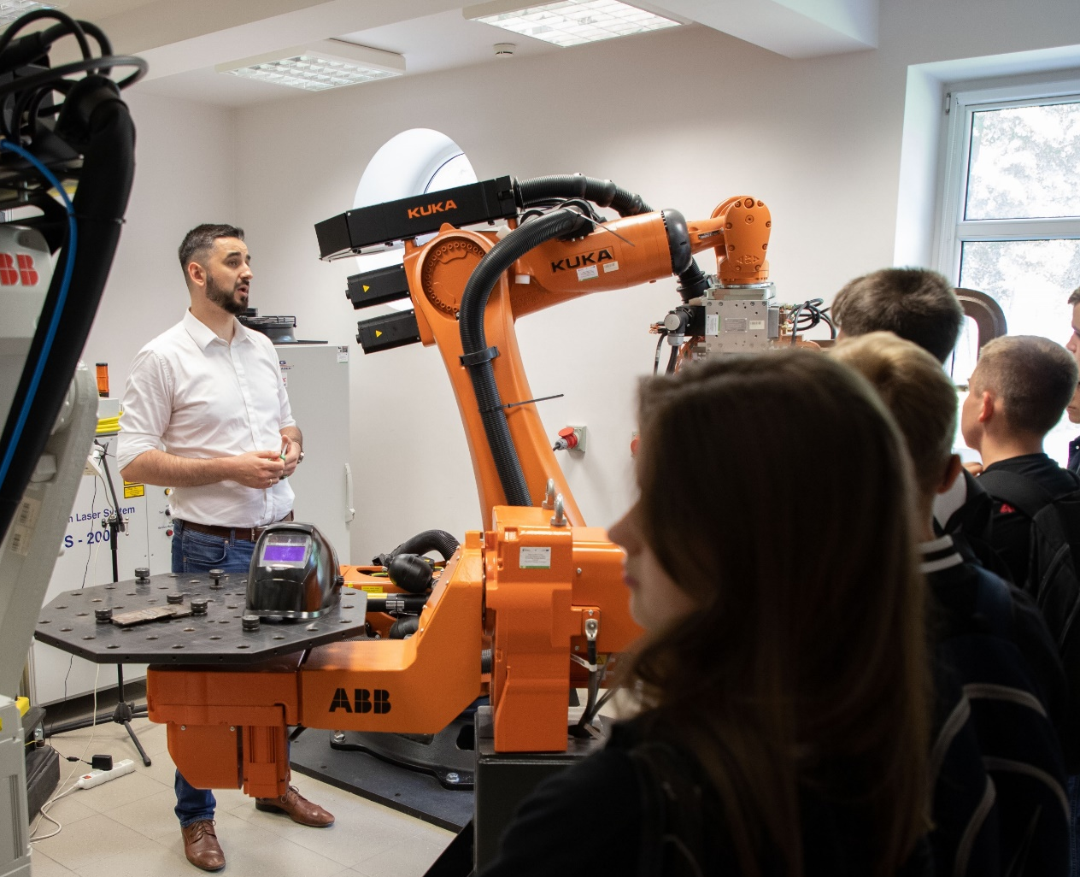

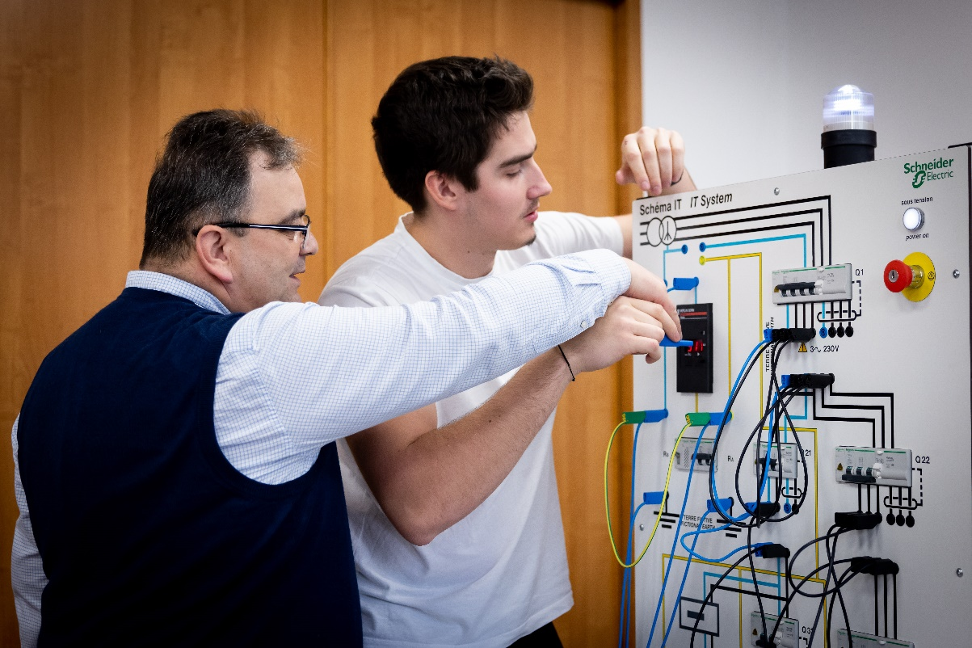
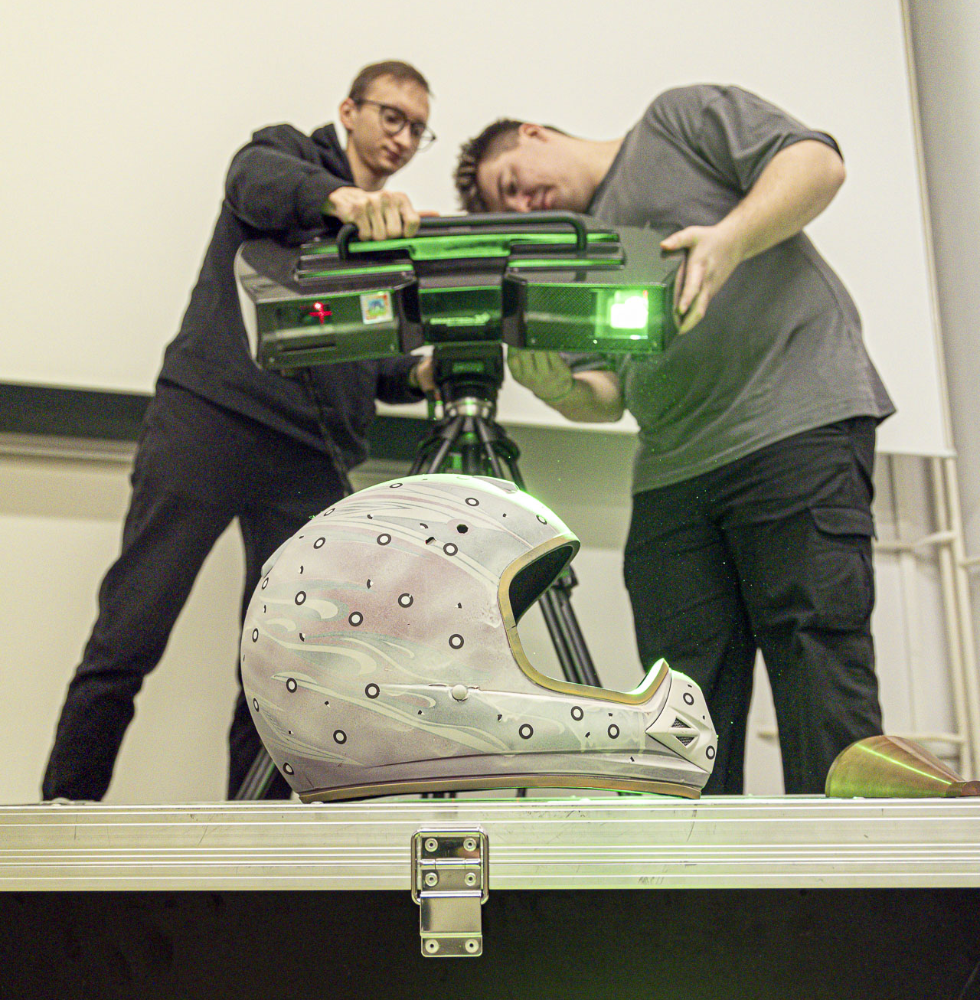
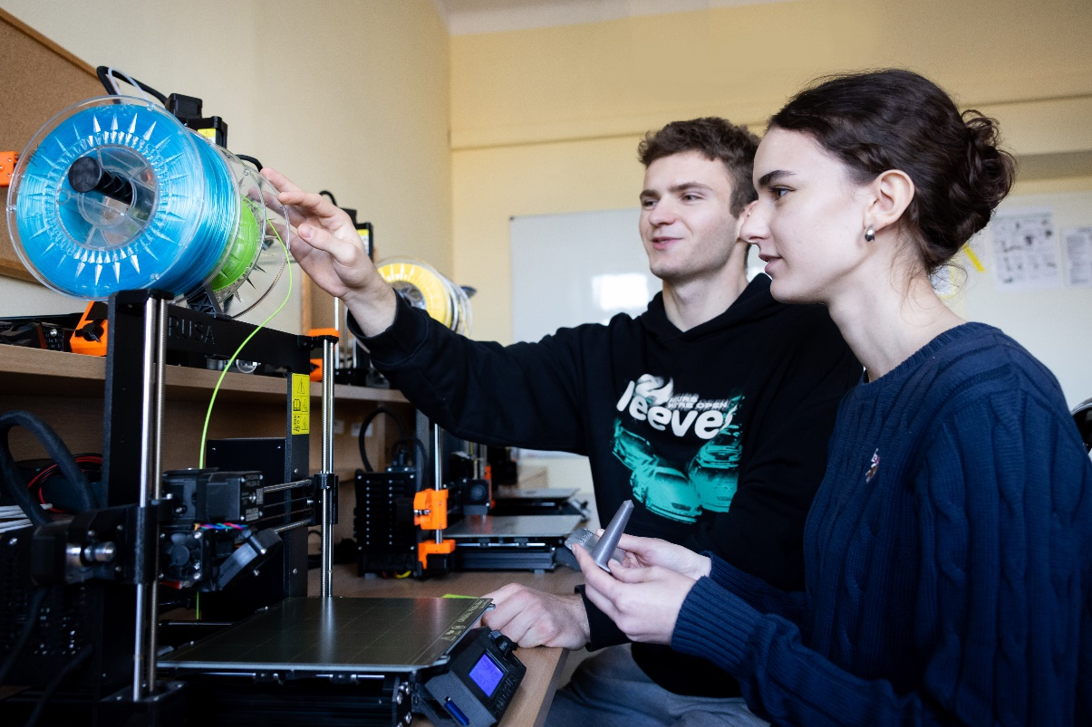
Własny kampus
Nowoczesne sale ćwiczeniowe i wykładowe
Innowacyjne laboratoria
Obiekty sportowe
Akademiki
Spacer
wirtualny
WOJSKOWA AKADEMIA TECHNICZNA
#WIEDZA #AMBICJA #TECHNOLOGIA
WAT.EDU.PL
WAT.EDU.PL

Slide 16
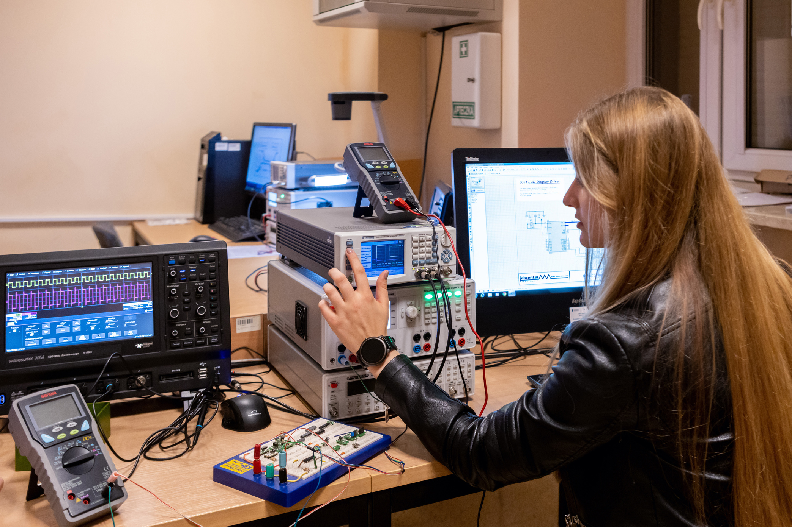
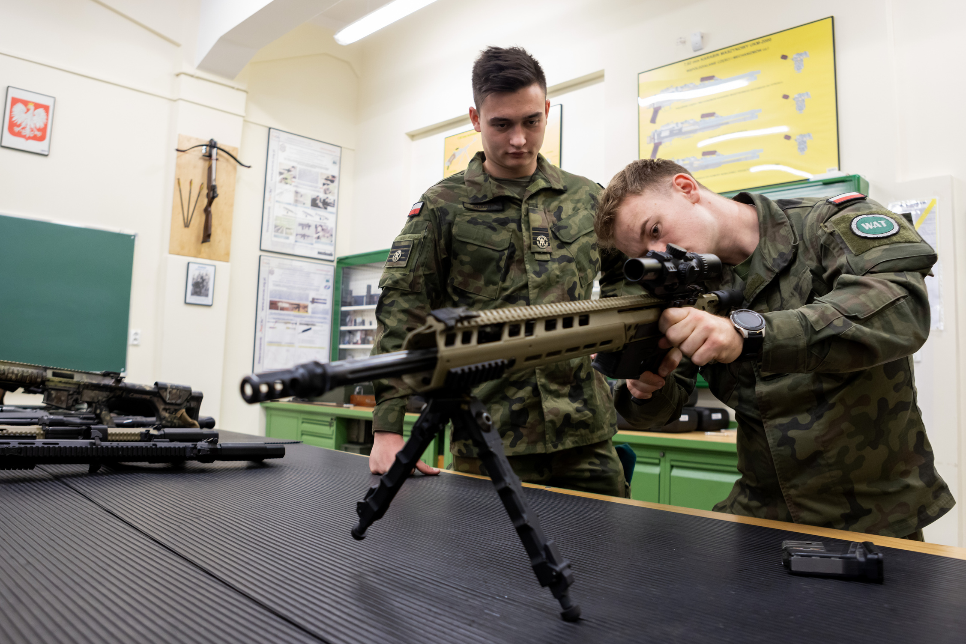
WAT – idealne miejsce do studiowania!
  unikalne kierunki studiów
  nowoczesna baza naukowa
  dodatkowe aktywności
  międzynarodowa wymiana studentów
  jeden kampus
  obiekty sportowe
WOJSKOWA AKADEMIA TECHNICZNA
#WIEDZA #AMBICJA #TECHNOLOGIA
WAT.EDU.PL

Slide 17

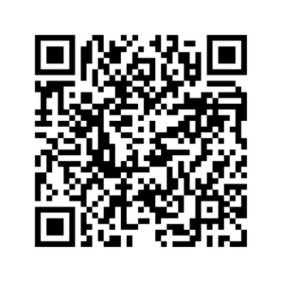
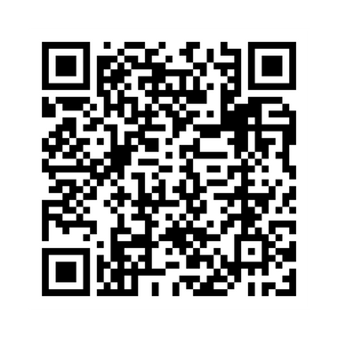
Wykładowcy Wojskowej Akademii Technicznej przygotowali serię wykładów z matematyki i fizyki.
Każdy kurs to kilka godzin solidnej wiedzy, podanej
w przystępny sposób. Wykłady są dostępne dla
każdego na kanale YouTube @UczelniaWAT.
Letnia szkoła z WAT
Matematyka
Fizyka
Zakres tematyczny :
  Elementy logiki i teorii zbiorów
  Zbiór liczb rzeczywistych
  Odwzorowania
  Funkcje trygonometryczne
  Struktury algebraiczne
  Liczby zespolone
  Macierze
  Układy równań algebraicznych
  Przestrzenie wektorowe
  i inne
Zakres tematyczny:
  Kinematyka punktu materialnego
  Dynamika
  Praca i energia
  Pole grawitacyjne
  Ruch obrotowy
  Ruch drgający i falowy
  Elektrostatyka
  Prąd elektryczny
  Elektromagnetyzm i indukcja elektromagnetyczna
  Optyka
WOJSKOWA AKADEMIA TECHNICZNA
#WIEDZA #AMBICJA #TECHNOLOGIA
WAT.EDU.PL

Slide 18


Konkursy wiedzy dla uczniów szkół ponadpodstawowych
I etap: realizowany w macierzystych szkołach
II etap: realizowany w WAT
Laureaci:
otrzymują maksymalną liczbę punktów ze świadectwa dojrzałości podczas rekrutacji do WAT
w przypadku podjęcia studiów w WAT – dodatkowe stypendium przez okres studiów ,
bezpłatny akademik na I roku studiów
WOJSKOWA AKADEMIA TECHNICZNA
#WIEDZA #AMBICJA #TECHNOLOGIA
WAT.EDU.PL
WAT.EDU.PL

Slide 19







Gdzie nas znaleźć?
wat.edu.pl
/WOJSKOWA.AKADEMIA.TECHNICZNA
/wat_edu
/UczelniaWAT
/WAT_edu
in
/school/military-university-of-technology/

Slide 20



Wypełnij ankietę
i zdobądź gadżety WAT!
WOJSKOWA AKADEMIA TECHNICZNA
#WIEDZA #AMBICJA #TECHNOLOGIA
WAT.EDU.PL

Slide 21
BENEFITY DLA STUDENTÓW WOJSKOWYCH
Uposażenie finansowe od 6300 zł
Bezpłatne zakwaterowanie
Wyżywienie
Umundurowanie
Gwarancja pracy w Wojsku Polskim
Rekrutacja
trwa!
Aplikuj
na studia
wojskowe
rekrutacja.wat.edu.pl
WOJSKOWA AKADEMIA TECHNICZNA
#WIEDZA #AMBICJA #TECHNOLOGIA
WAT.EDU.PL

Slide 22
BENEFITY DLA STUDENTÓW CYWILNYCH
Ścieżka wyboru przedmiotów gwarantująca konkurencyjność na rynku zawodowym
Absolwenci WAT w czołówce najlepiej zarabiających absolwentów uczelni technicznych
Praktyki i staże w renomowanych ﬁrmach i instytucjach
Dostęp do obiektów sportowych
Rekrutacja
trwa!
Aplikuj
na studia
cywilne
rekrutacja.wat.edu.pl
WOJSKOWA AKADEMIA TECHNICZNA
#WIEDZA #AMBICJA #TECHNOLOGIA
WAT.EDU.PL

Slide 23
TY TEŻ MASZ WYBÓR
WYBIERZ WAT!
Dołącz do najlepszych – rekrutacja.wat.edu.pl
WOJSKOWA AKADEMIA TECHNICZNA
#WIEDZA #AMBICJA #TECHNOLOGIA
WAT.EDU.PL

